Slide 1

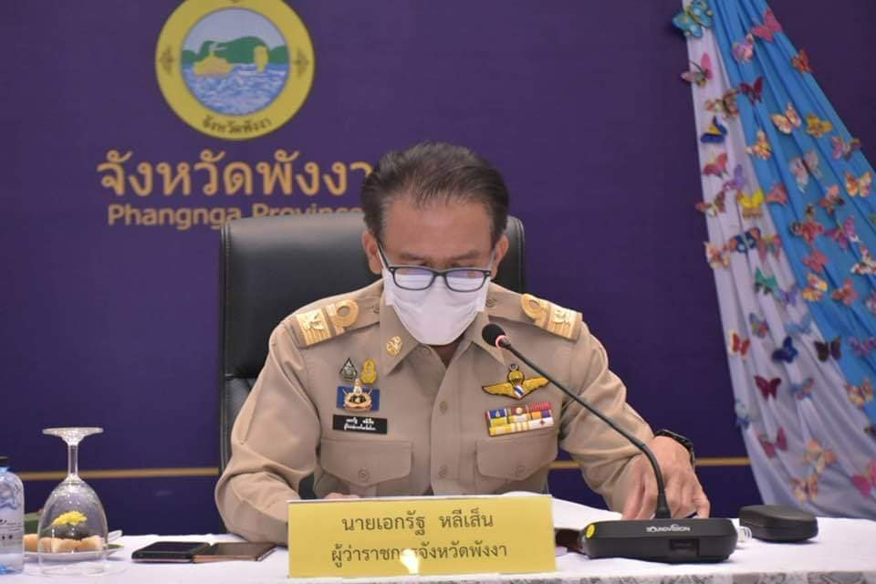
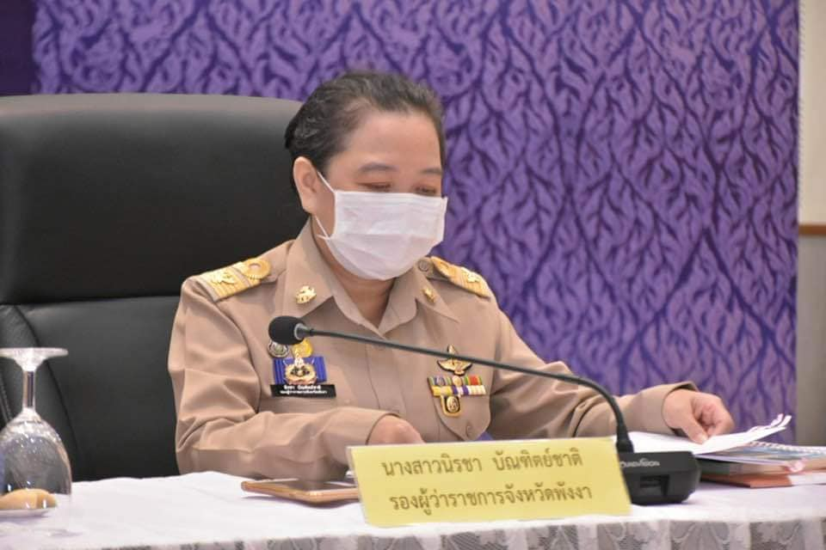
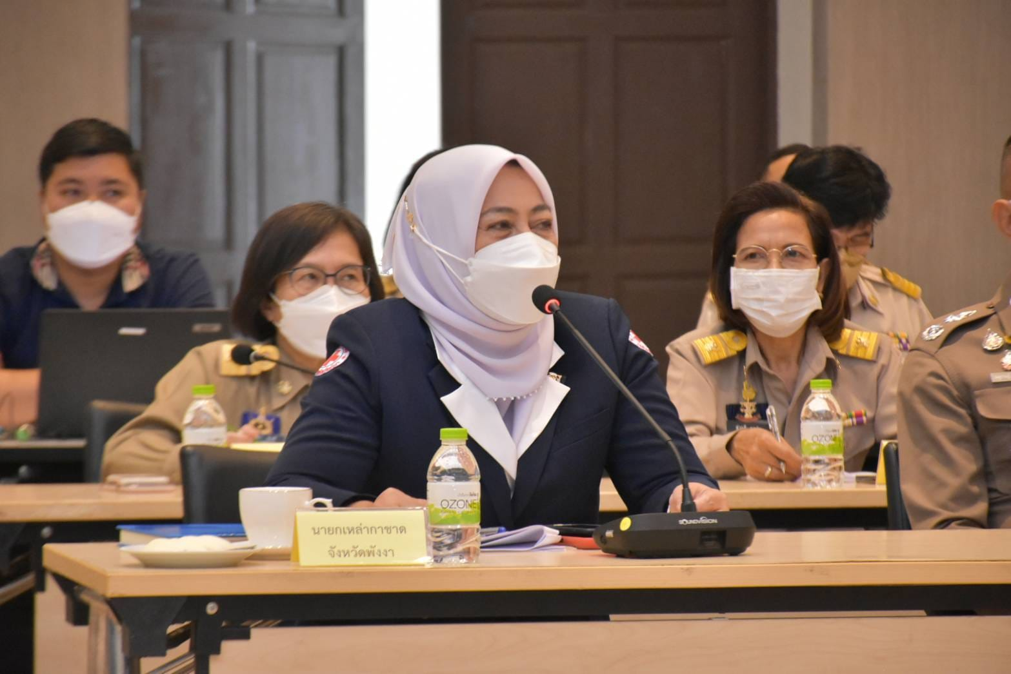
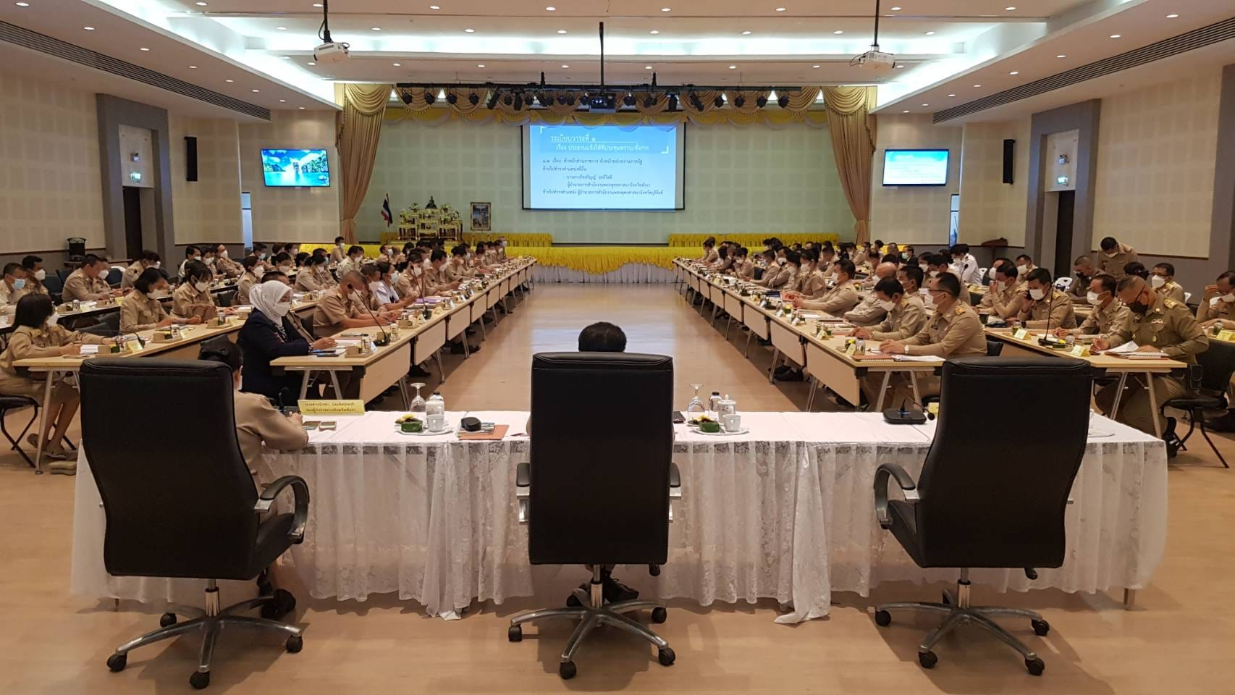


ประชุมคณะกรมการจังหวัดพังงา ครั้งที่ 1/2566

Slide 2


การรับบริจาคโลหิต ดวงตา และอวัยวะอื่นๆ
ประจำเดือน มกราคม 2566

Slide 3
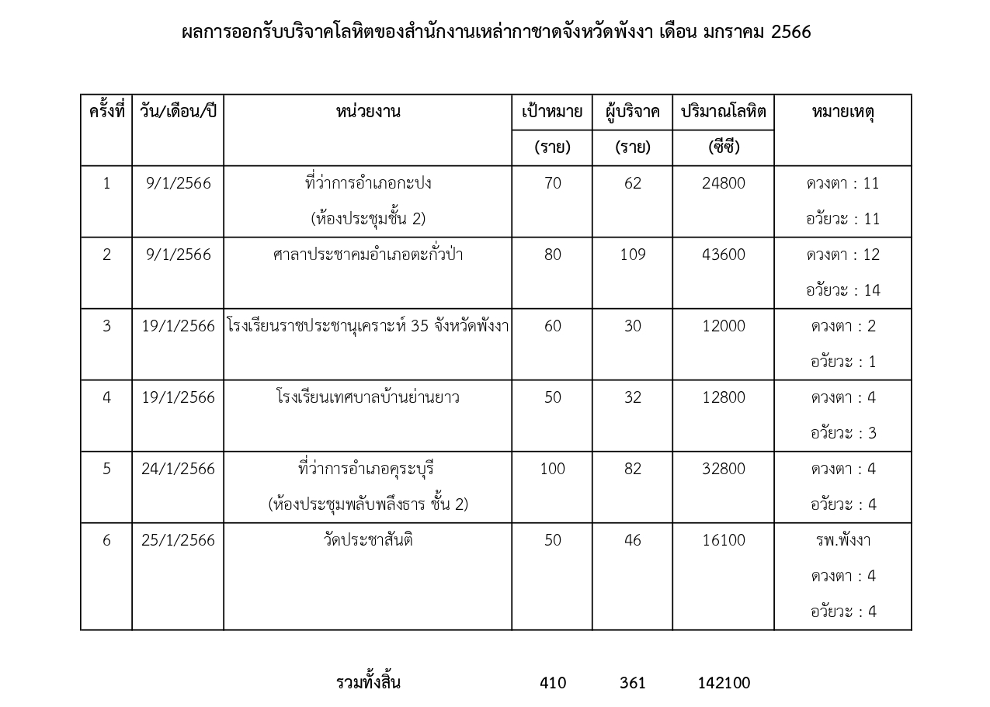

Slide 4
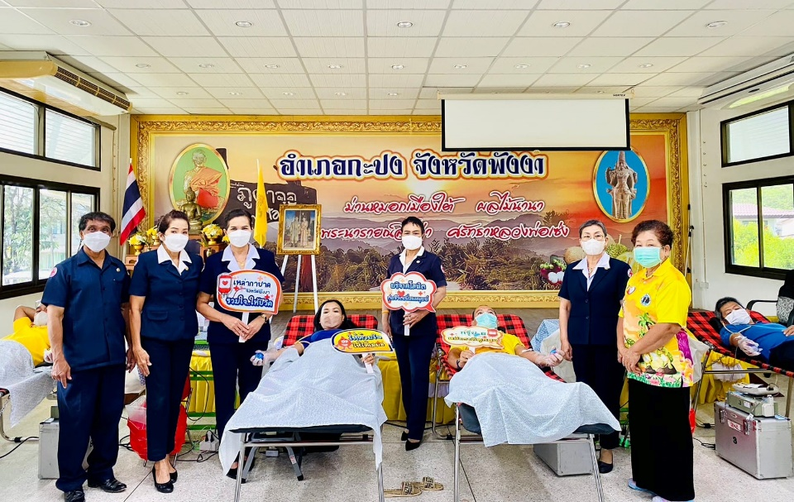
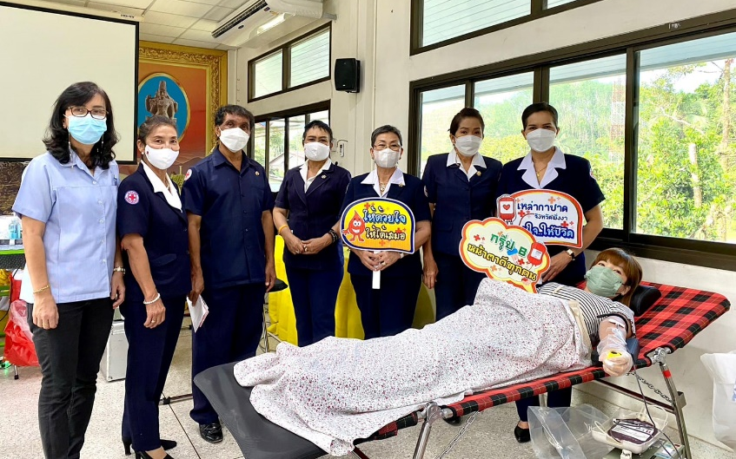
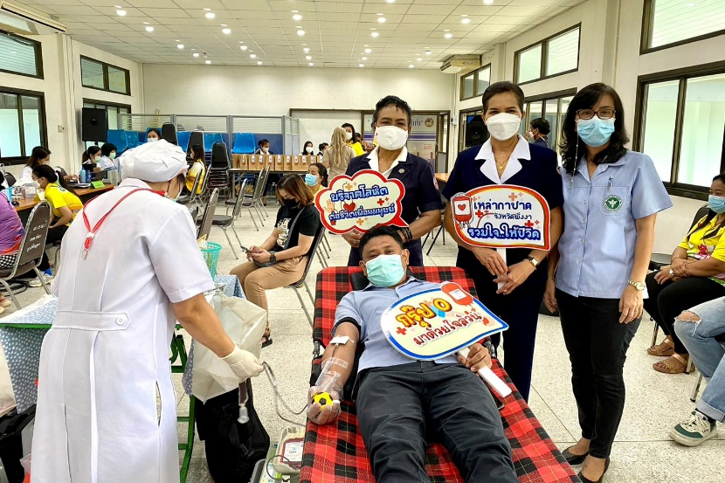
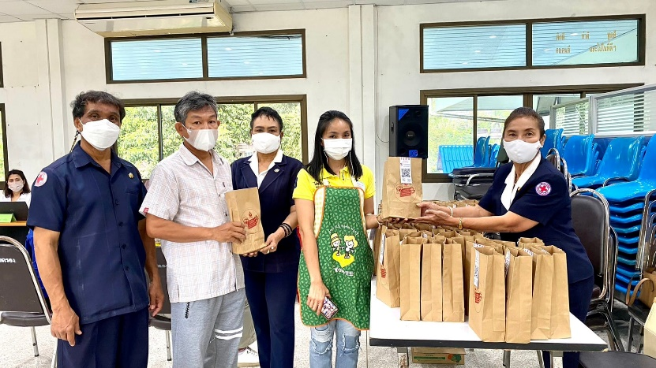
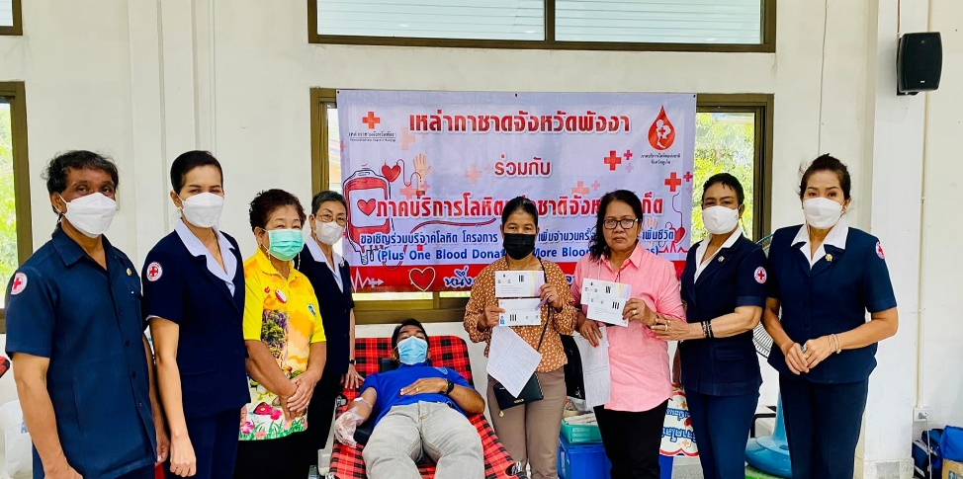
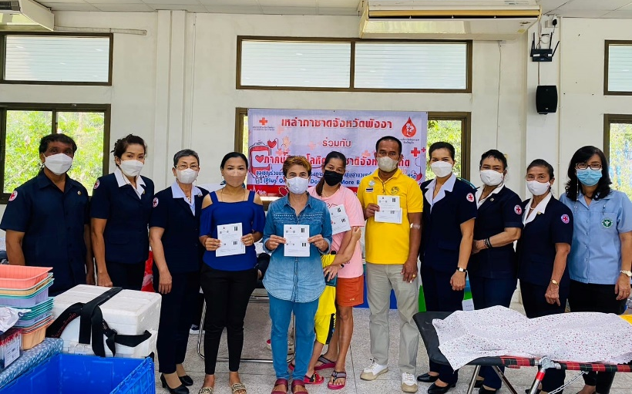
วันจันทร์ที่ 9 มกราคม 2566 เวลา 9.00 น. - 12:00 น.
ณ ที่ว่าการอำเภอกะปง (ห้องประชุมชั้น 2) ตำบลท่านา อำเภอกะปง จังหวัดพังงา
ผู้เข้าร่วมบริจาคโลหิต 77ราย ผ่านการคัดกรอง 62 ราย โลหิตที่ได้ 24,800 ซี.ซี.
ผู้บริจาคดวงตา 11 ราย และ ผู้บริจาคอวัยวะ 11 ราย

Slide 5
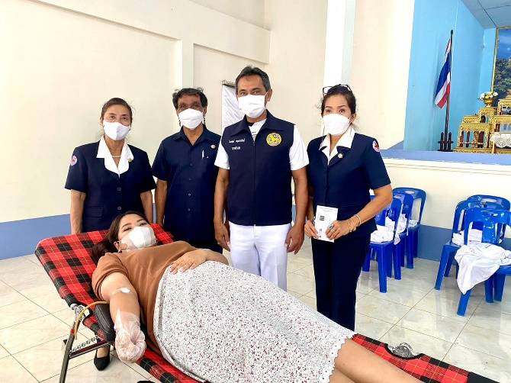
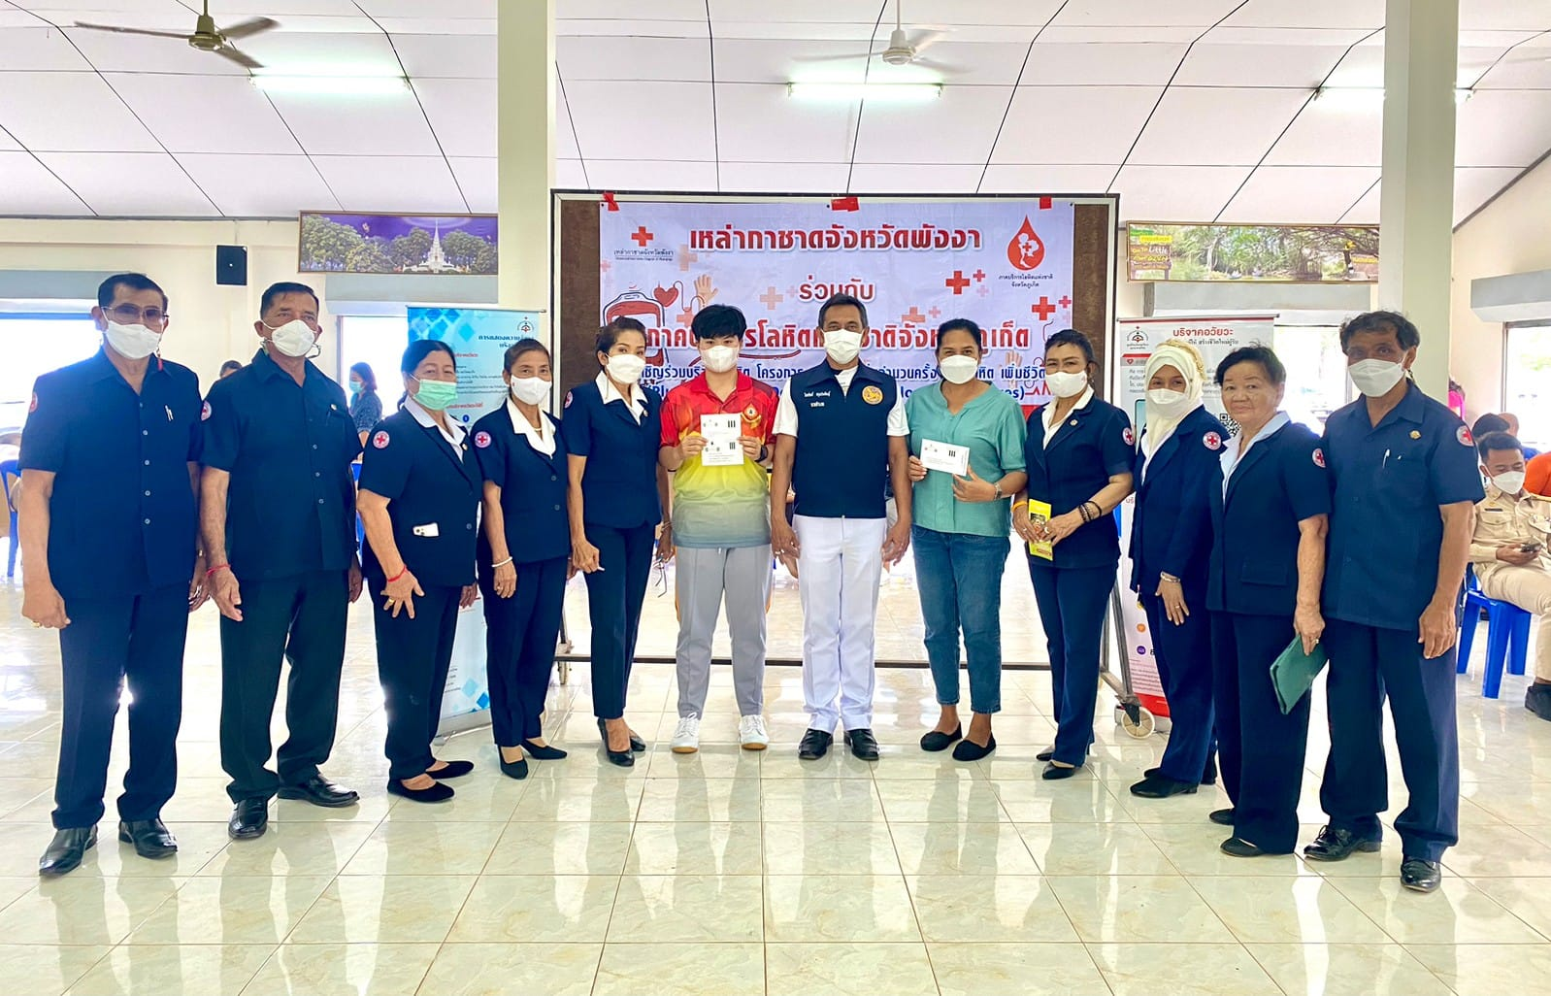
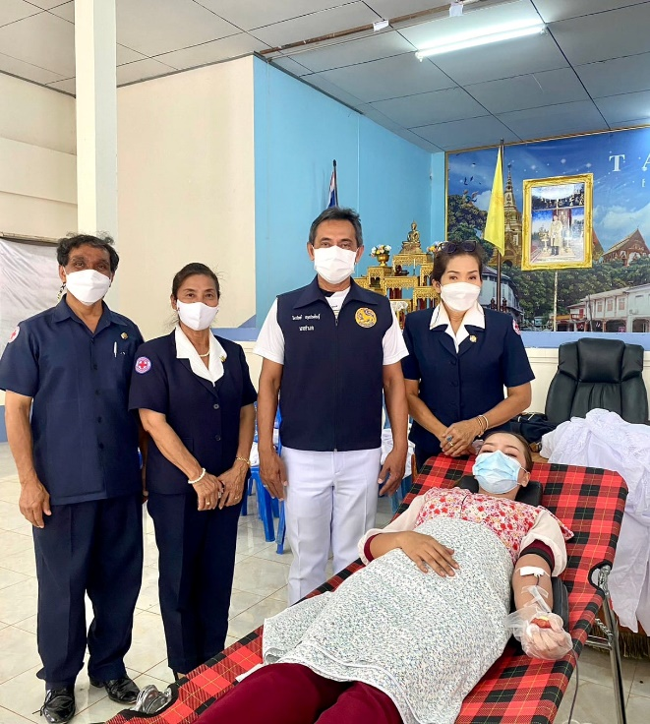
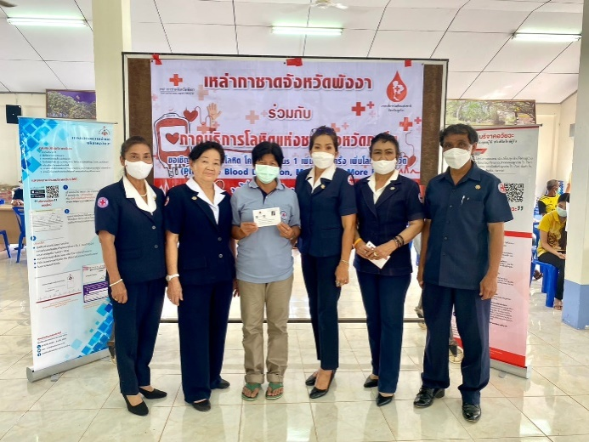
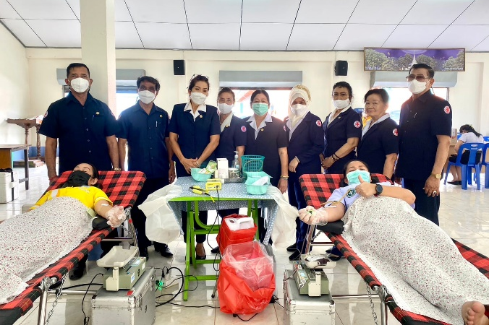
วันจันทร์ที่ 9 มกราคม 2566 เวลา 13.00 น. - 17.00 น.
ณ ที่ว่าการอำเภอตะกั่วป่า (ศาลาประชาคมอำเภอตะกั่วป่า) ตำบลตะกั่วป่า อำเภอตะกั่วป่า จังหวัดพังงา
ผู้เข้าร่วมบริจาคโลหิต 166 ราย ผ่านการคัดกรอง 109 ราย โลหิตที่ได้ 43,600 ซี.ซี.
ผู้บริจาคดวงตา 12 ราย และผู้บริจาคอวัยวะ 14 ราย

Slide 6
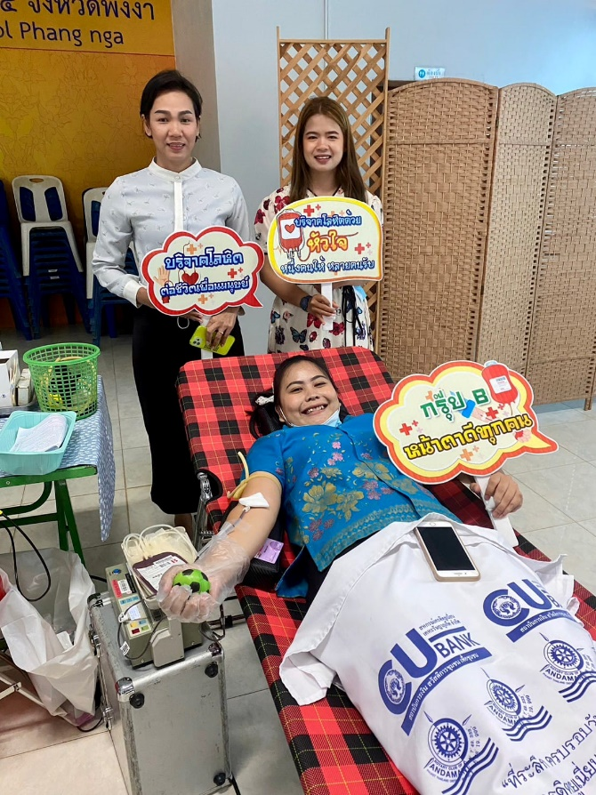
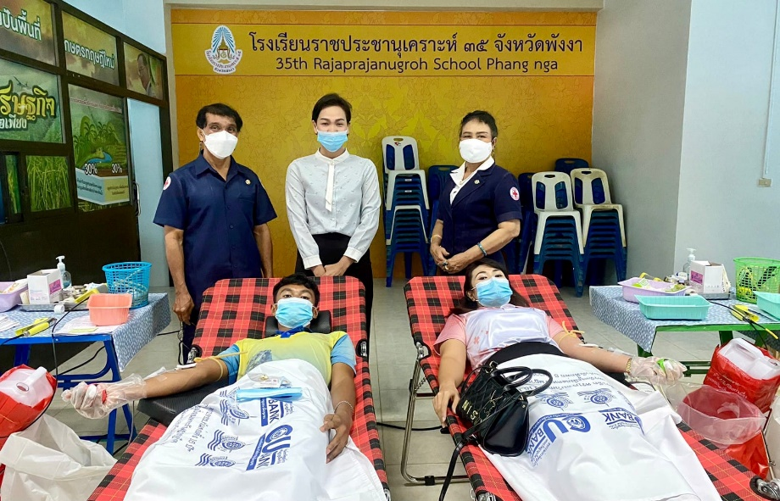
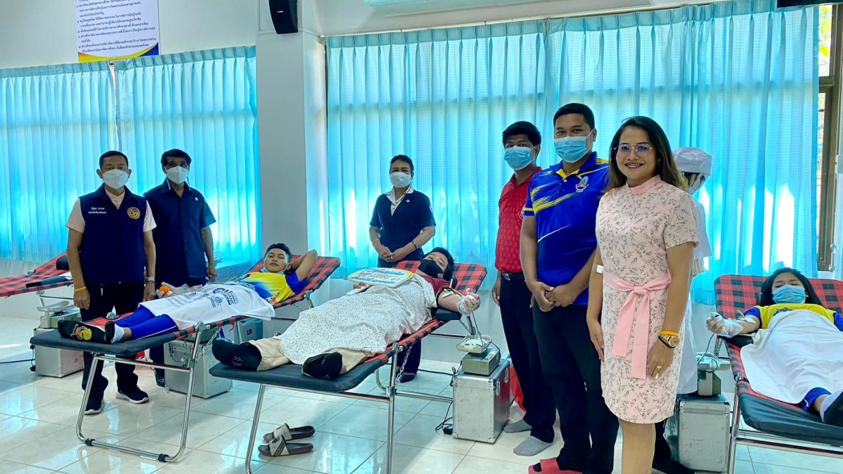
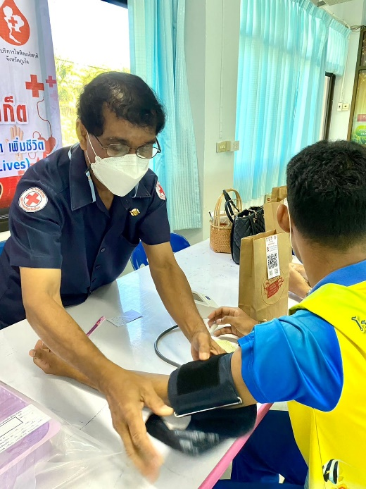
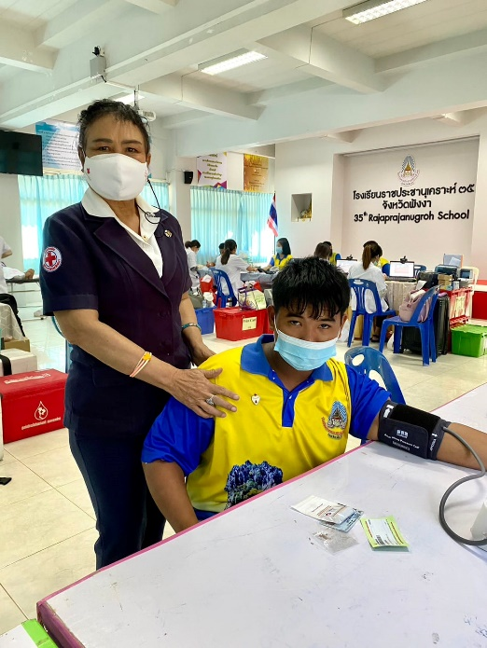
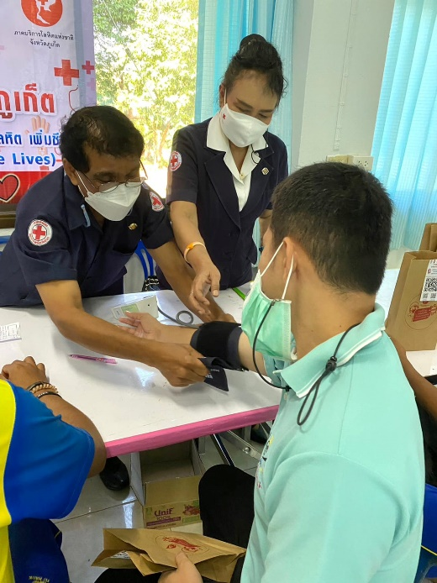
วันจันทร์ที่ 9 มกราคม 2566 เวลา 9.00 น. - 12.00 น.
ณ โรงเรียนราชประชานุเคราะห์ 35 ตำบลบางม่วง อำเภอตะกั่วป่า จังหวัดพังงา
ผู้เข้าร่วมบริจาคโลหิต 46 ราย
ผ่านการคัดกรอง 30 ราย
โลหิตที่ได้ 12,000 ซี.ซี.
ผู้บริจาคดวงตา 2 ราย
ผู้บริจาคอวัยวะ 1 ราย

Slide 7
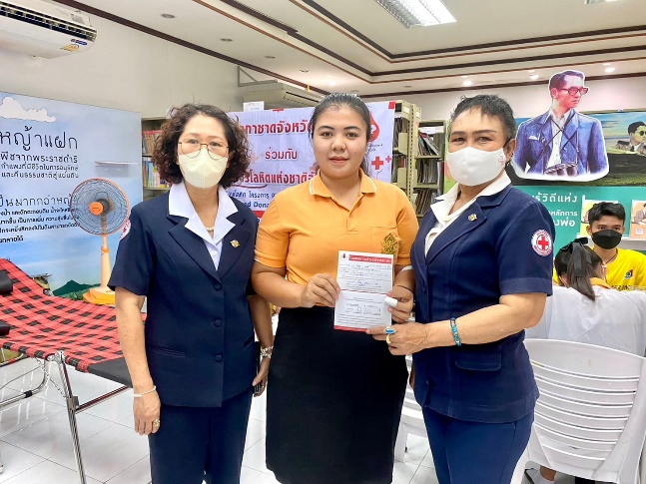
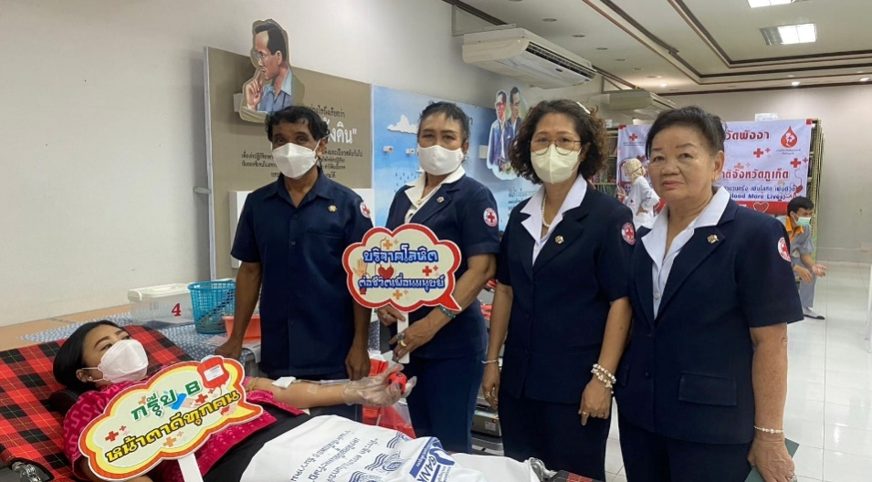
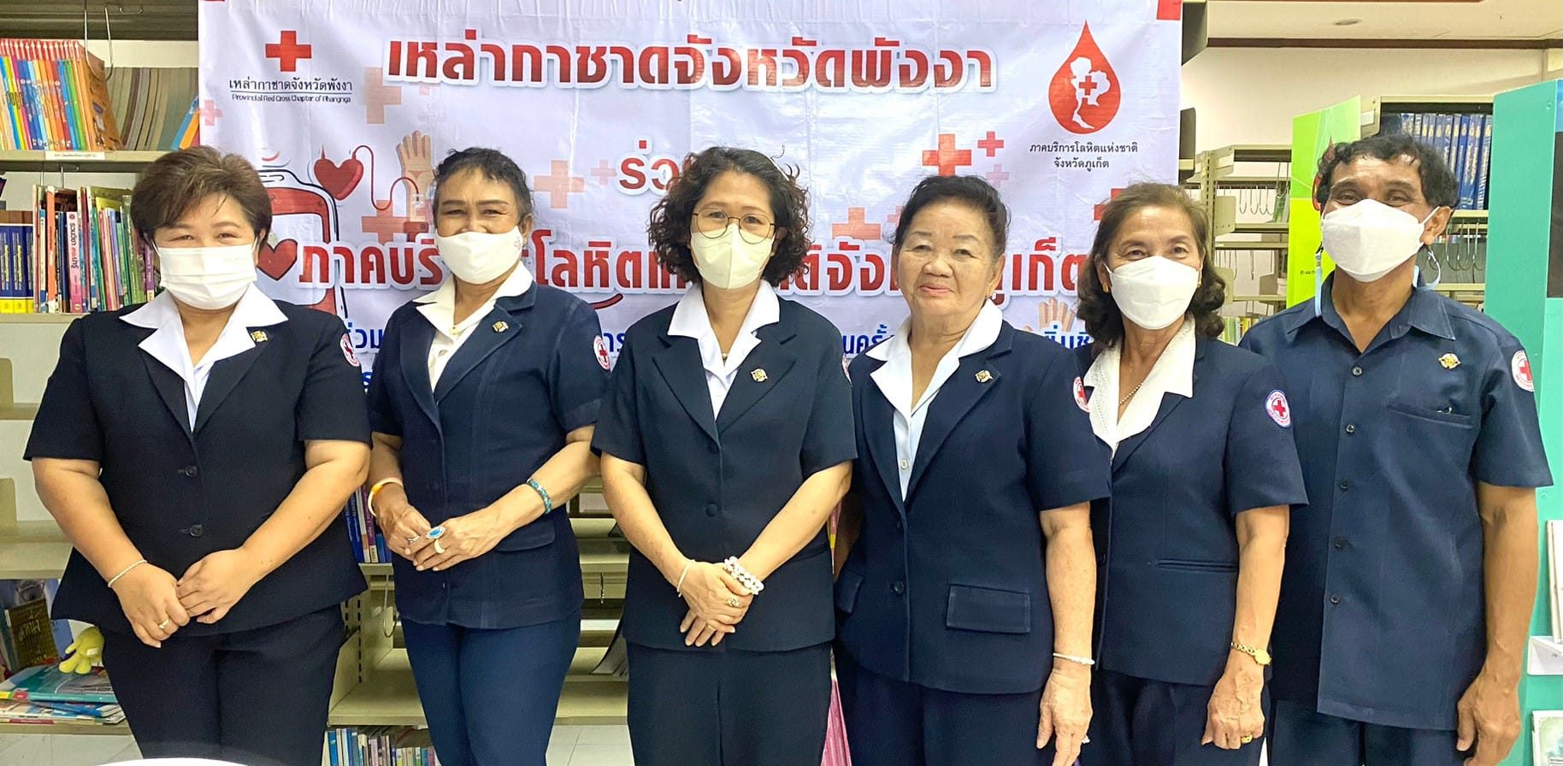
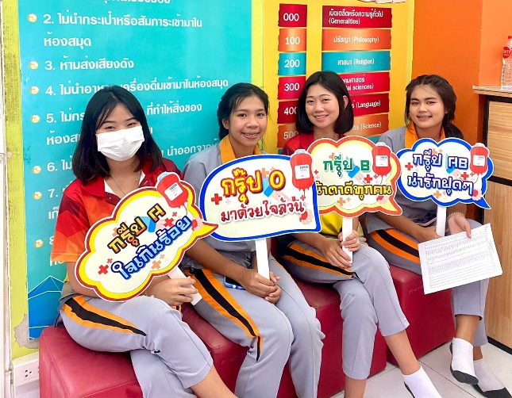
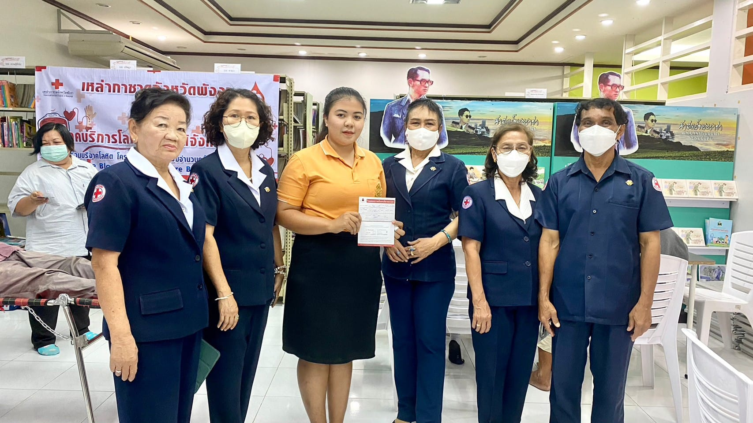
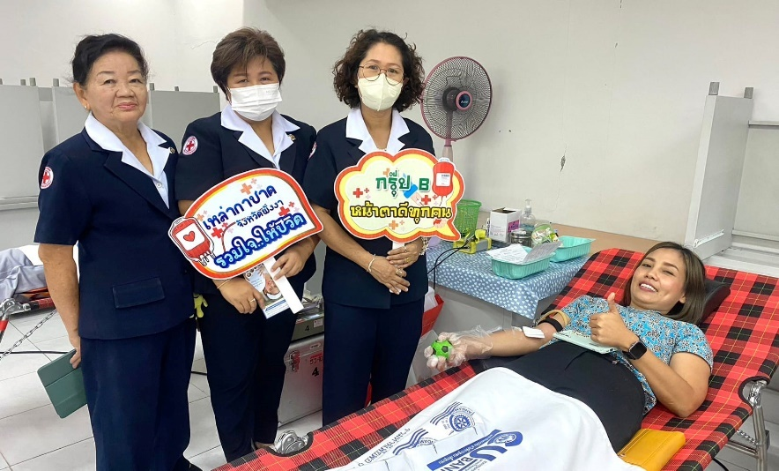
วันจันทร์ที่ 9 มกราคม 2566 เวลา 13.30 น. - 16.00 น.
ณ โรงเรียนเทศบาลบ้านย่านยาว ตำบลตะกั่วป่า อำเภอตะกั่วป่า จังหวัดพังงา
ผู้เข้าร่วมบริจาคโลหิต 49 ราย
ผ่านการคัดกรอง 32 ราย
โลหิตที่ได้ 12,800 ซี.ซี.
ผู้บริจาคดวงตา 4 ราย
ผู้บริจาคอวัยวะ 3 ราย

Slide 8
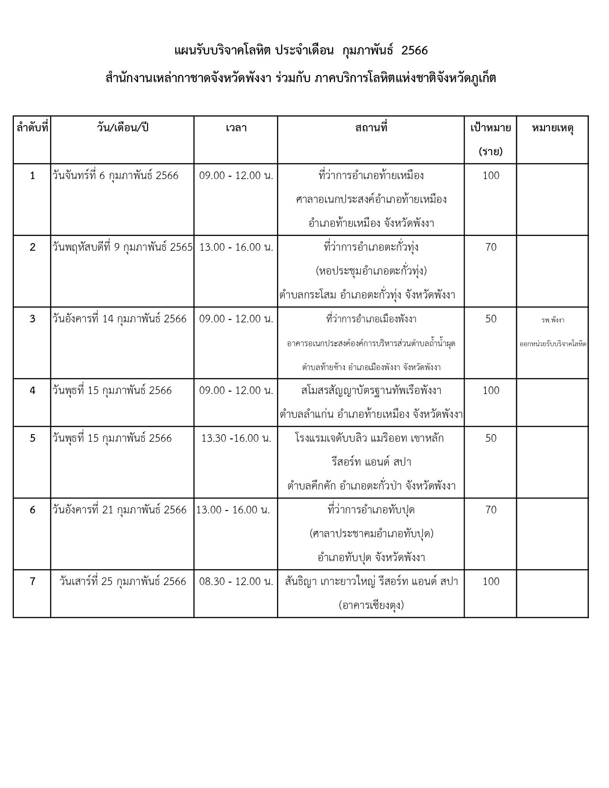

Slide 9


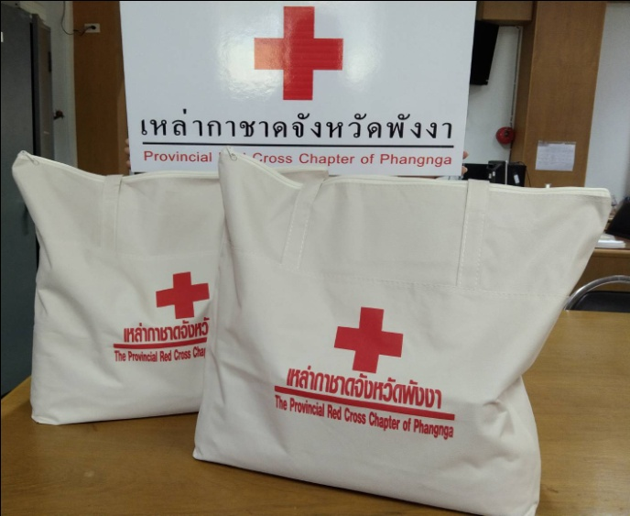
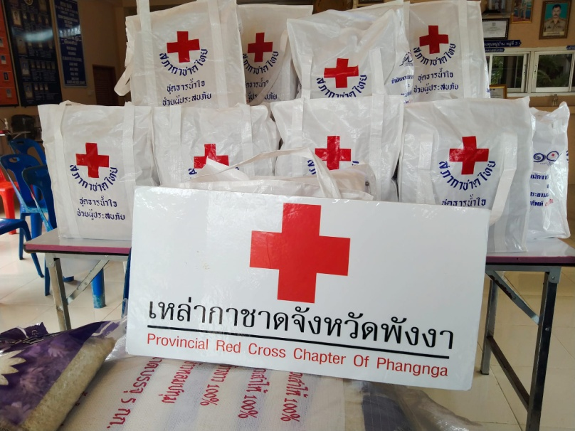
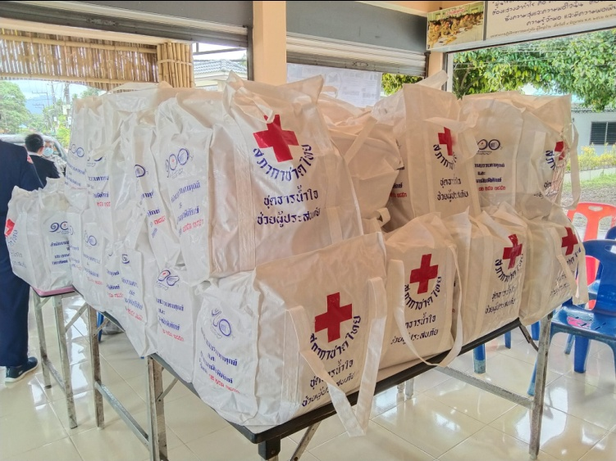
การบรรเทาทุกข์/การสังคมสงเคราะห์
การส่งเสริมสุขภาพอนามัย และการพัฒนาคุณภาพชีวิต

Slide 10
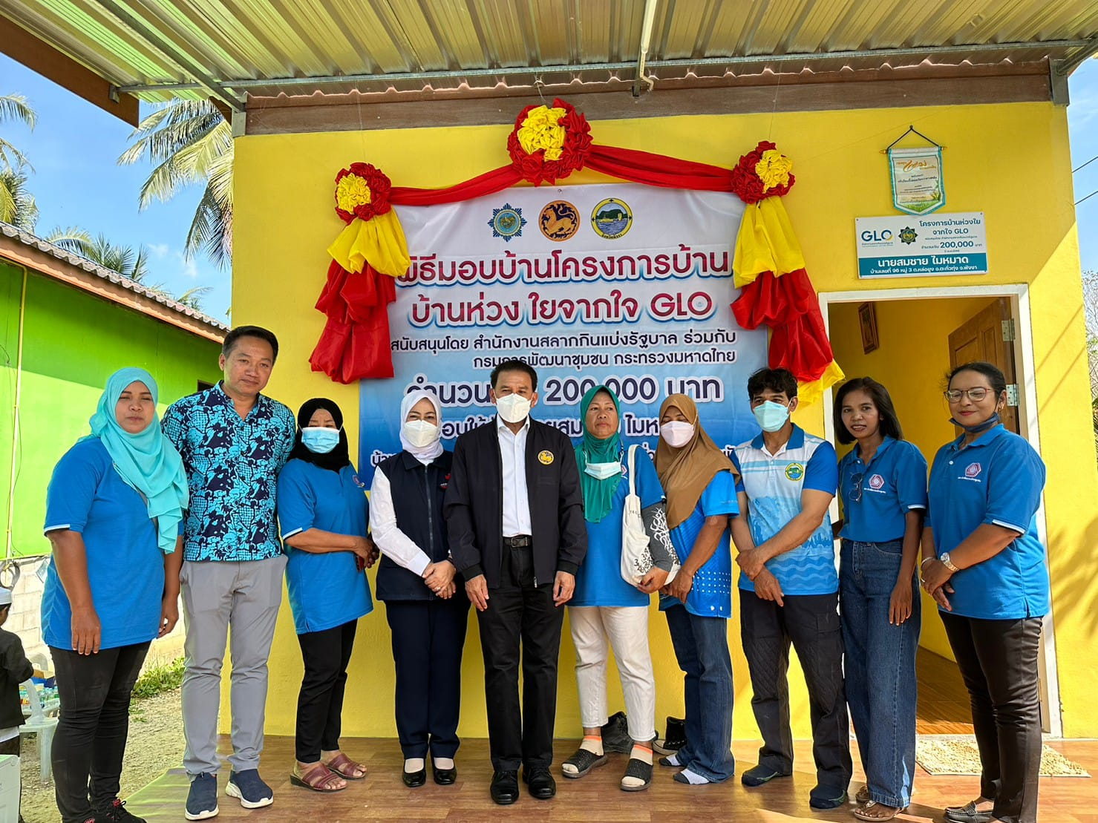
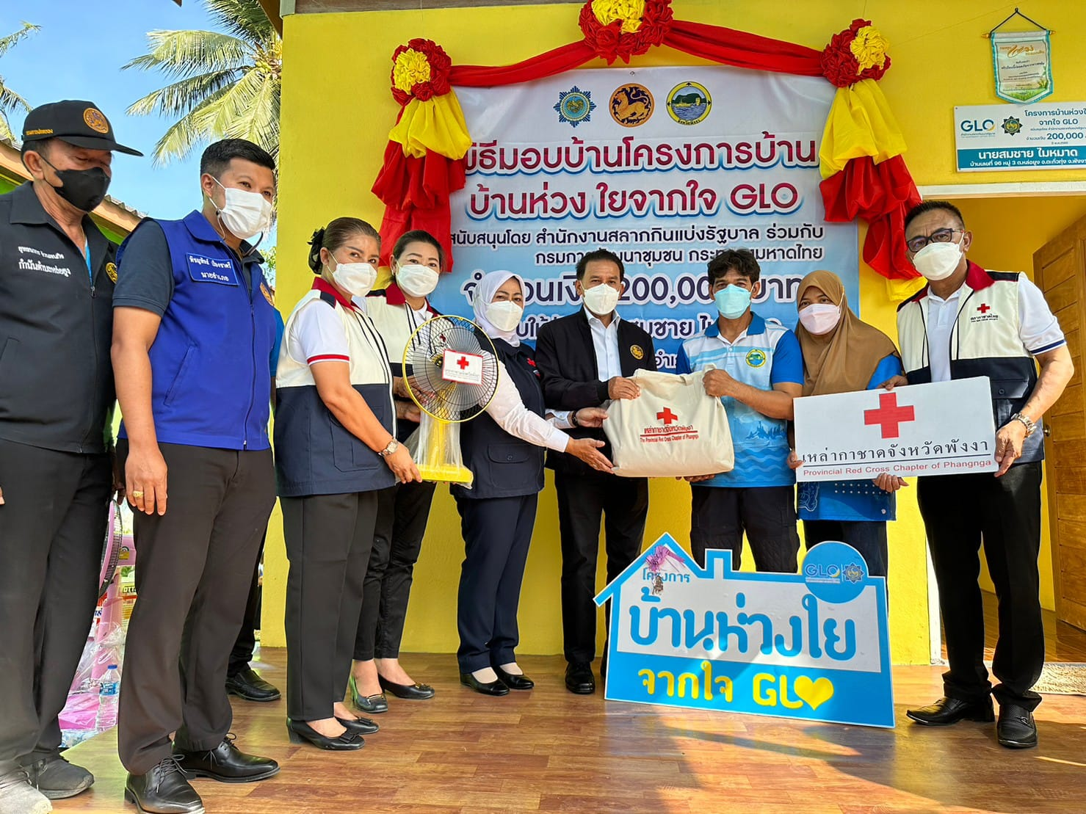
วันพุธที่ 4 มกราคม 2565 เวลา 10.00 น. ร่วมส่งมอบบ้านครัวเรือนยากจน (TPMAP) และรายได้ตกเกณฑ์ จปฐ. ประจำปี 2565 ในโครงการ บ้านห่วงใยจากใจ GLO ประจำปี 2565 โดยมีวัตถุประสงค์เพื่อจัดสร้างบ้านให้กับประชาชนที่มีบ้านพักอาศัยไม่มั่นคงถาวร เพื่อแก้ไขปัญหา ความเดือดร้อนของประชาชนในระบบ TPMAP ให้แก่ ครัวเรือนนายสมชาย ไมหมาด บ้านเลขที่ 9/8 หมู่ที่ 3 บ้านนา ตำบลหล่อยูง อำเภอตะกั่วทุ่ง

Slide 11
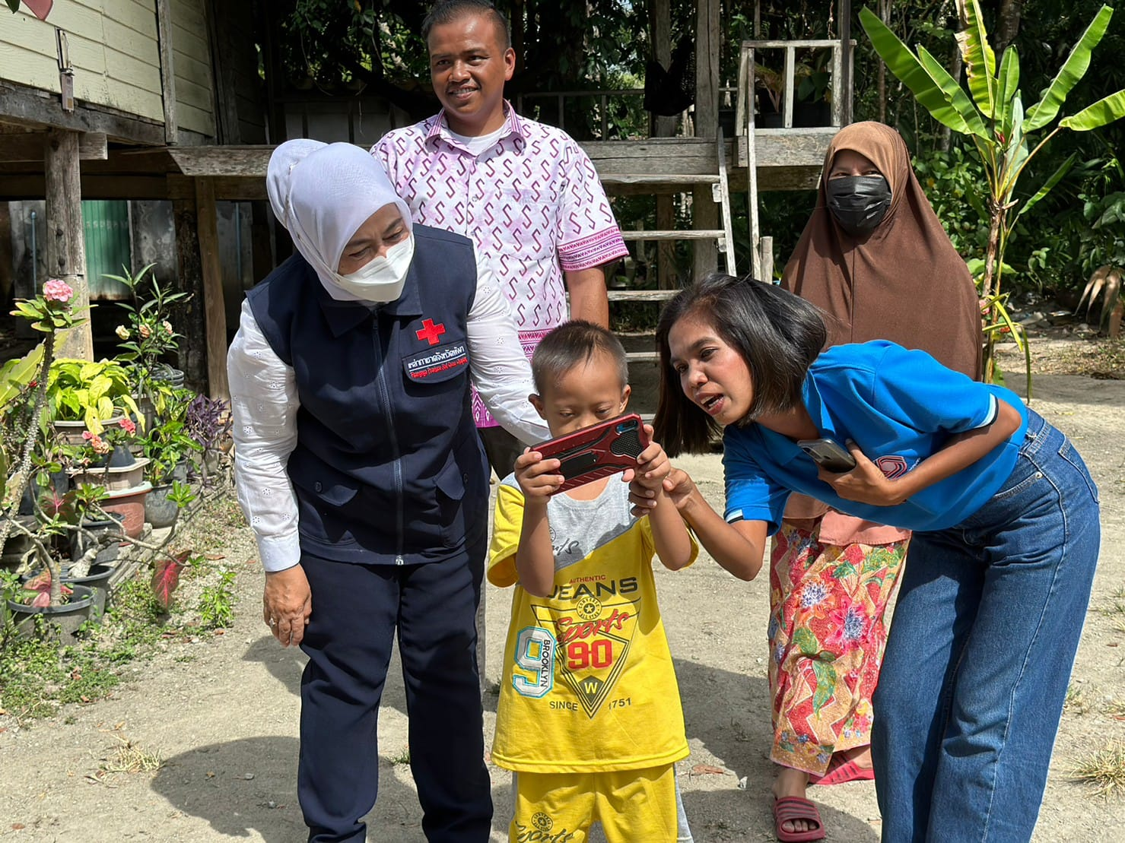
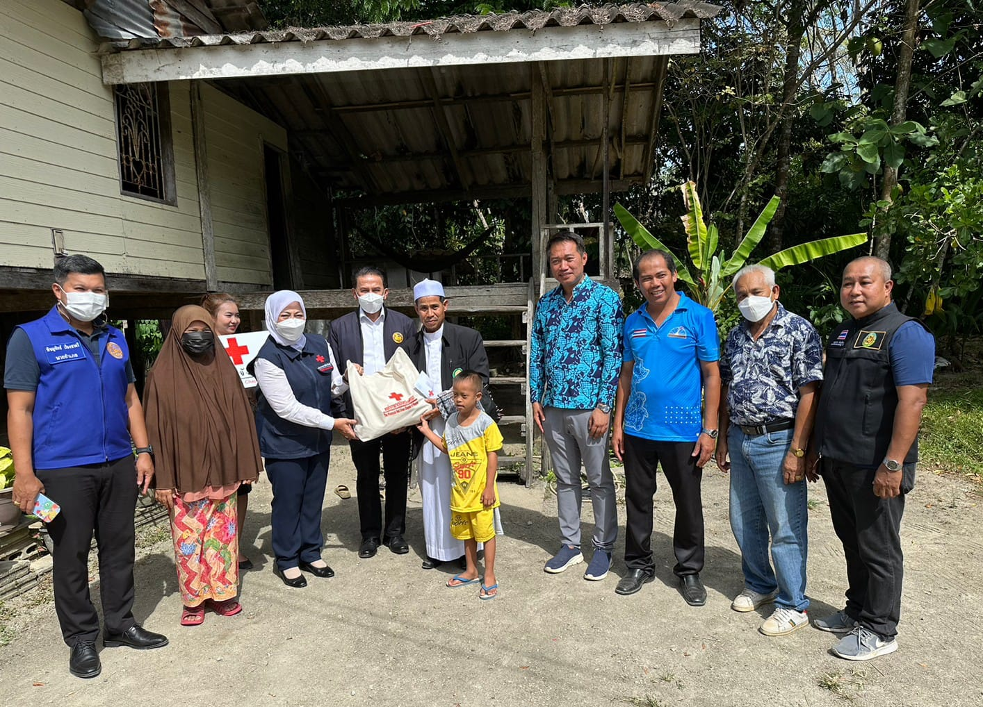
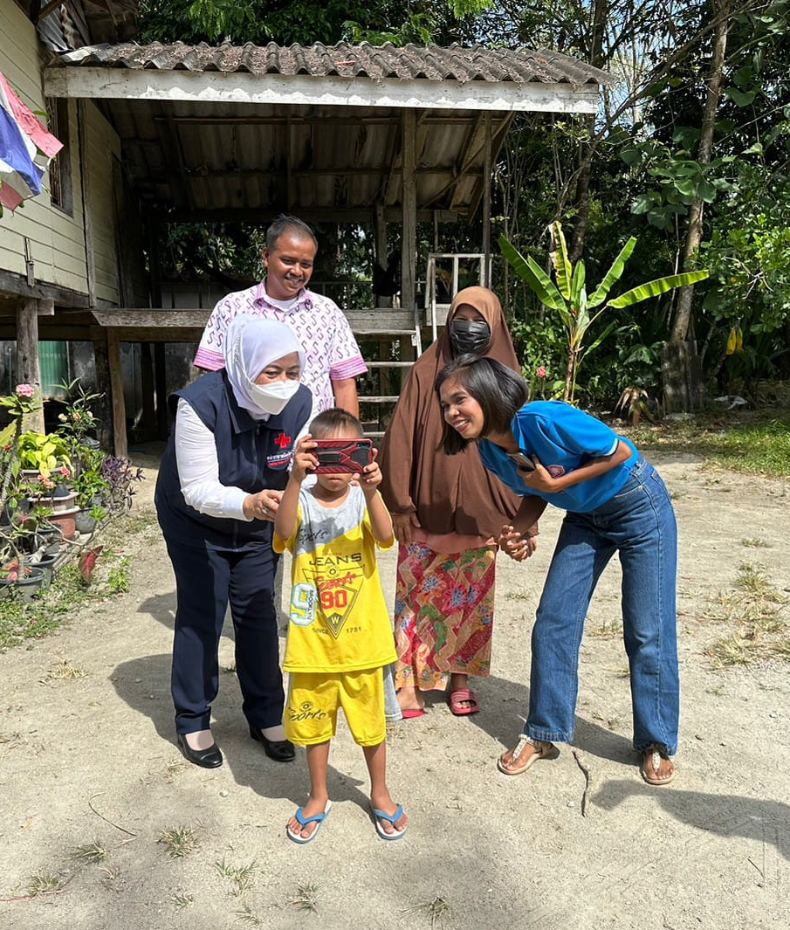
วันพุธที่ 4 มกราคม 2565 เวลา 11.30 น. ลงพื้นที่เยี่ยมเยียนเพื่อมอบถุงยังชีพและเงินจำนวนหนึ่ง ให้แก่ ครอบครัวนายอานนท์ ละไมโสบ ณ บ้านเลขที่ 15 หมู่ที่ 3 ตำบลหล่อยูง อำเภอตะกั่วทุ่ง ซึ่งเป็นอิหม่ามประจำมัสยิดดารุสลามบ้านนา หมู่ที่ 3 ตำบลหล่อยูง มีฐานะลำบาก รายได้น้อย ที่อยู่อาศัยไม่แข็งแรง ลูกมีความพิการด้านสมอง และภรรยาป่วยเป็นมะเร็ง
ทั้งนี้ ผู้ว่าราชการจังหวัดพังงา ได้มอบหมายให้อำเภอประสานสำนักงานพัฒนาสังคมและความมั่นคงของมนุษย์ เพื่อหาช่องทาง/งบประมาณในการซ่อมแซม และมอบให้เหล่ากาชาดจังหวัดพังงา ดูแลบรรเทาความเดือดร้อนต่อไป โดยเหล่ากาชาดจังหวัดพังงาได้มอบถุงยังชีพและเงินจำนวนหนึ่ง เพื่อบรรเทาความเดือดร้อนในเบื้องต้น สร้างขวัญและกำลังใจ พูดคุยแนะนำแนวทางการให้ความช่วยเหลือ การประสานกับหน่วยงานต่าง ๆ ให้มีกำลังใจในการพัฒนาให้ครอบครัวมีคุณภาพชีวิตต่อไป

Slide 12
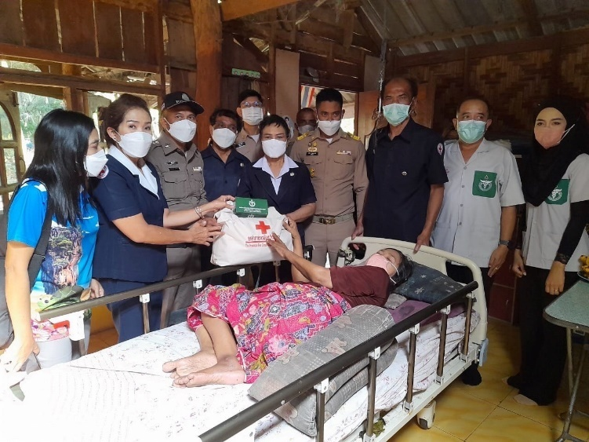
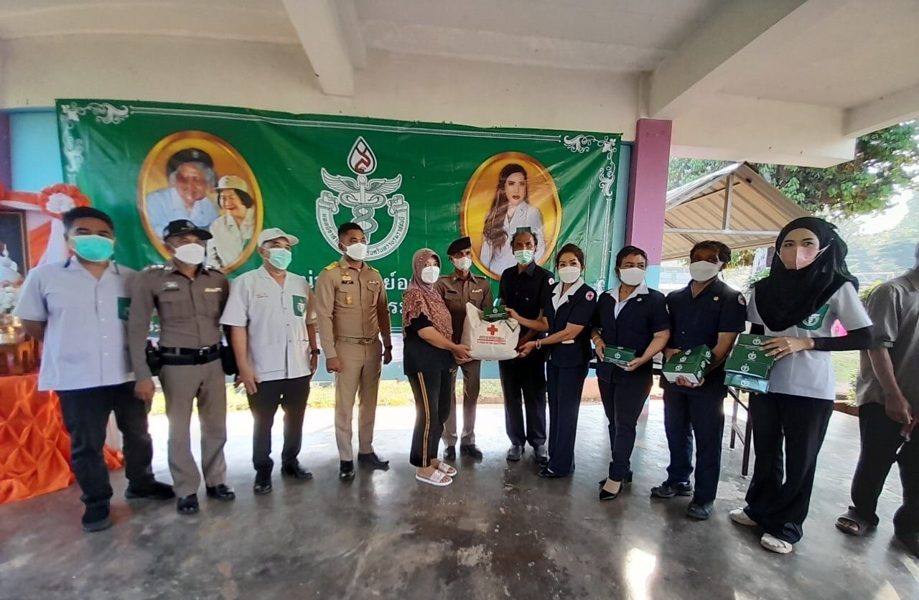
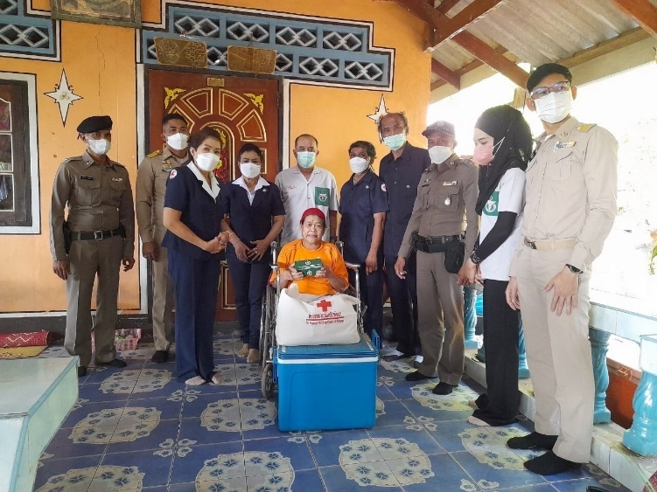
วันอังคารที่ 10 มกราคม 2566 เวลา 9:00 น. ร่วมกับ หน่วยแพทย์เคลื่อนที่ พอ.สว.อ.เมืองพังงา ออกหน่วยให้บริการด้านสาธารณสุขแก่ประชาชนในพื้นที่ อ.เมืองพังงา และลงพื้นที่ตรวจเยี่ยมการปฏิบัติงาน ณ หมู่ที่ 4 บ้านเกาะหมากน้อย ต.เกาะปันหยี อ.เมืองพังงา ที่ได้นำบริการทางการแพทย์ออกให้บริการตรวจรักษาประชาชนในพื้นที่ห่างไกลโดยไม่คิดมูลค่าเพื่อให้ได้รับการช่วยเหลือด้านการแพทย์และสาธารณสุขอย่างทั่วถึง โดยมีบริการด้านทันตกรรม การตรวจคัดกรองมะเร็งเต้านม การบริการด้านการแพทย์อื่นๆ
พร้อมนี้เหล่ากาชาดจังหวัดพังงาได้มอบถุงยังชีพให้แก่ผู้ป่วยในโครงการจำนวน 10 ถุง และเดินทางไปมอบที่บ้านพัก จำนวน 2 ราย ได้แก่ นางมินหล้า หมันกุล ผู้ป่วยติดเตียง และนางข้อดิหย้า เหมพิทักษ์ ผู้พิการติดบ้าน เพื่อถวายเป็นพระราชกุศลแด่สมเด็จพระเจ้าลูกเธอเจ้าฟ้าพัชรกิติยาภา นเรนทิราเทพยวดี กรมหลวงราชสาริณีสิริพัชร มหาวัชรราชธิดา และเพื่อเป็นกำลังใจในการดำเนินชีวิตต่อไป

Slide 13
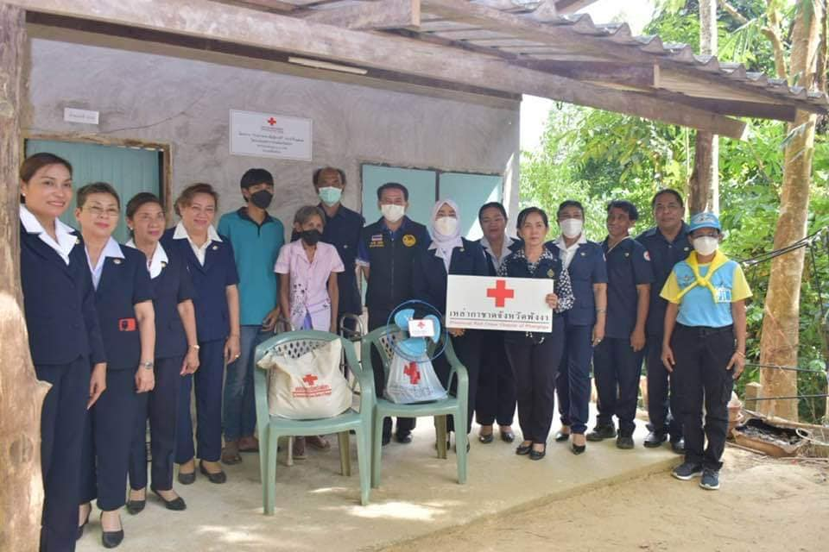
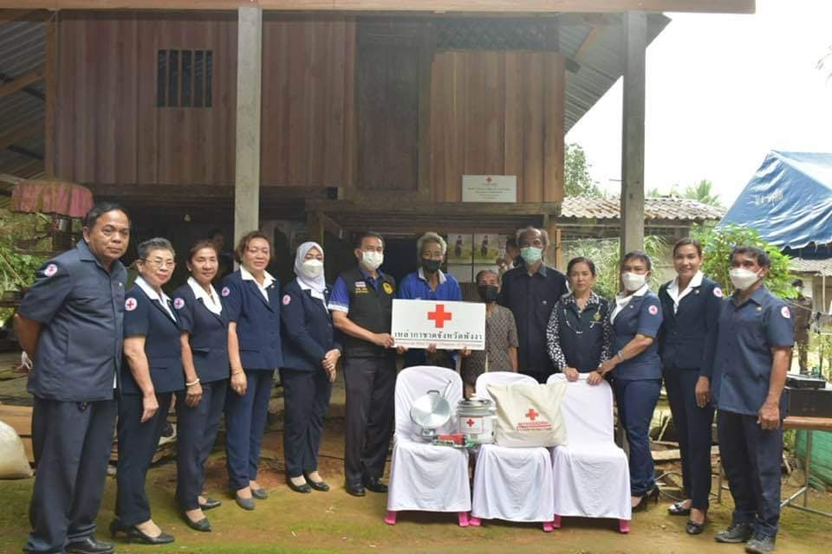
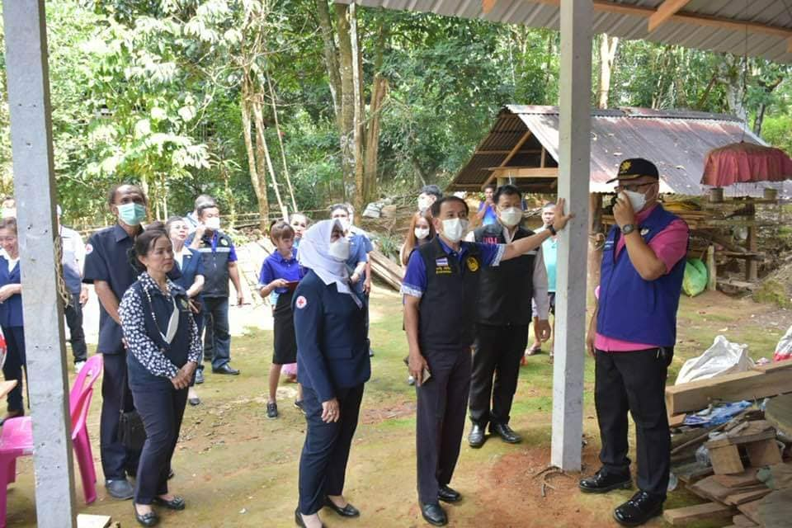
วันพุธที่ 11 มกราคม 2566 เวลา14:00น. ร่วมมอบบ้านในโครงการ "บ้านกาชาด เพื่อผู้ยากไร้" ประจำปี 2565 เพื่อดำเนินการซ่อมแซมที่อยู่อาศัยให้แก่ประชาชนที่ยากไร้และไม่มีรายได้เพียงพอที่จะปรับปรุงหรือซ่อมแซมที่อยู่อาศัยให้อยู่ในสภาพที่มั่นคงแข็งแรง ปลอดภัยเอื้อต่อการพัฒนาคุณภาพชีวิตที่ดี อำเภอละ 2 หลังๆ ละ 70,000 บาท รวมเป็นเงิน 140,000 บาท ในพื้นที่อำเภอเมืองพังงา ให้แก่ บ้านนางปราณี หลีอุ้น บ้านเลขที่ 3/2 หมู่ที่ 2 ตำบลถ้ำน้ำผุด และบ้านนายโกรพ ชูดวง บ้านเลขที่ 45 หมู่ที่ 5 ตำบลป่ากอ อำเภอเมืองพังงา ทั้งนี้ เหล่ากาชาดจังหวัดพังงา ได้มอบถุงยังชีพและของใช้ในครัวเรือน เพื่อบรรเทาความเดือดร้อน และบำเพ็ญกุศลถวายแด่สมเด็จพระเจ้าลูกเธอเจ้าฟ้าพัชรกิติยาภา นเรนทิราเทพยวดี กรมหลวงราชสาริณีสิริพัชร มหาวัชรราชธิดา และเพื่อเป็นการสร้างขวัญ กำลังใจให้กับผู้ยากไร้ได้มีที่อยู่อาศัยที่ปลอดภัย มั่นคง แข็งแรงและมีความมั่นคงทางด้านสังคมและด้านจิตใจสามารถดำรงชีวิตได้อย่างเหมาะสม

Slide 14
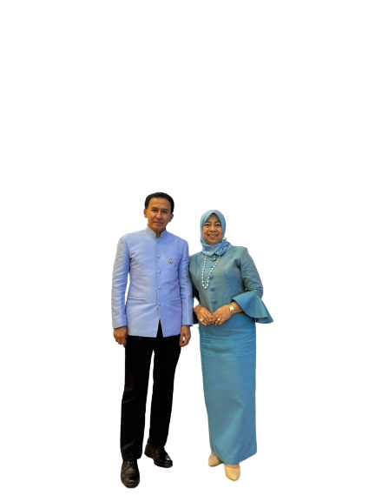








สรุปผลการดำเนินงาน
ชมรมแม่บ้านมหาดไทยจังหวัดพังงา

Slide 15
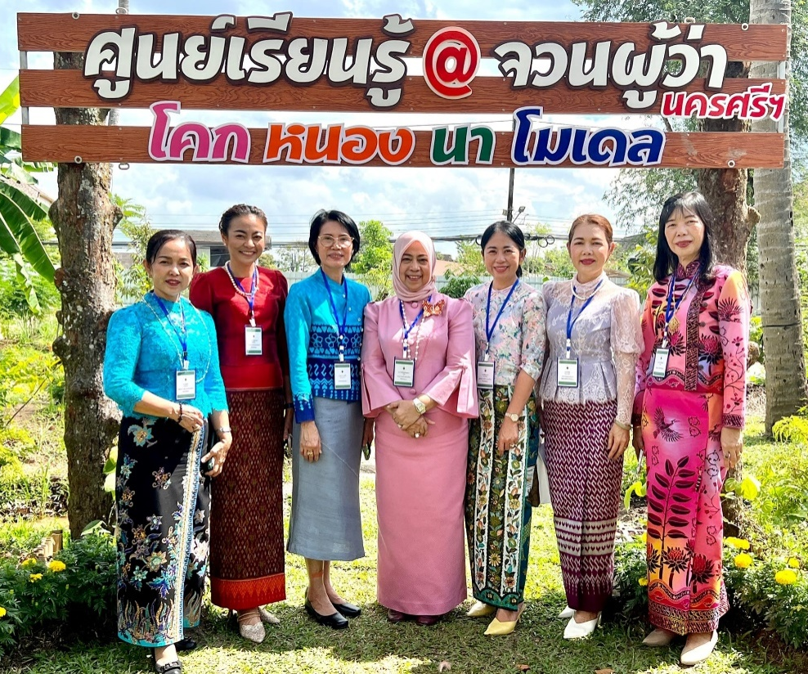
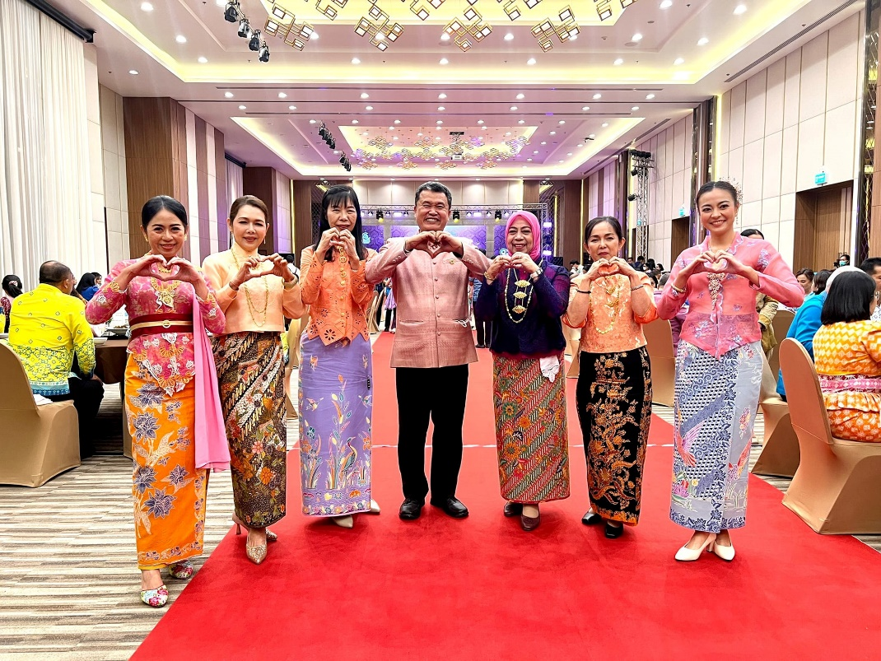
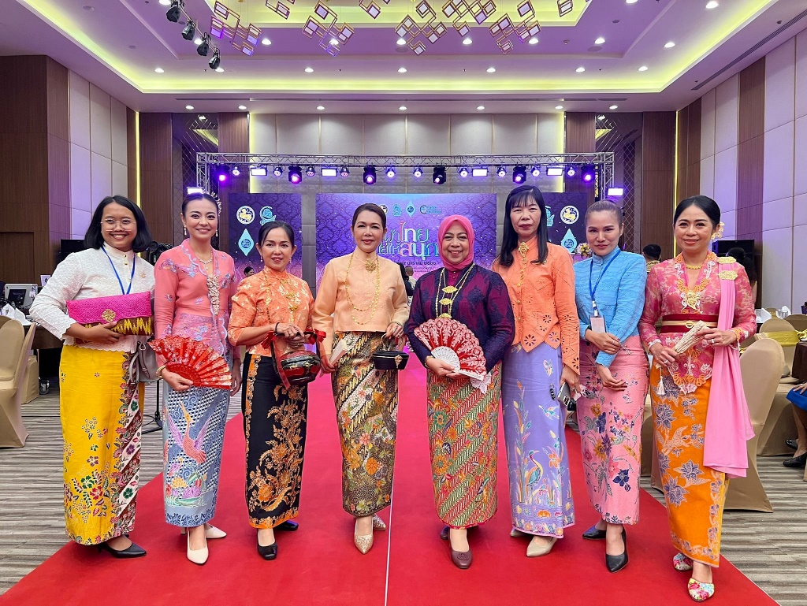
วันพฤหัสบดีที่ 19 มกราคม 2566 ร่วมประชุมสมาคมแม่บ้านมหาดไทยสัญจร ครั้งที่ 4 พื้นที่ภาคใต้ ประจำปีงบประมาณ
พ.ศ. 2566 เพื่อมอบนโยบาย พร้อมทั้งเสวนาแลกเปลี่ยนความคิดเห็นระหว่างแม่บ้านมหาดไทยและผู้นำสตรีในระดับจังหวัด
ณ ศูนย์พัฒนาเด็กเล็ก อบต.ท่าซัก และโรงแรมแกรนด์ฟอร์จูน ต.ท่าซัก อ.เมืองนครศรีธรรมราช จ. นครศรีธรรมราช โดยมี
นายสุทธิพงษ์ จุลเจริญ ปลัดกระทรวงมหาดไทยเป็นประธานในพิธี พร้อมด้วย ดร.วันดี กุญชรยาคง จุลเจริญ นายกสมาคมแม่บ้านมหาดไทย

Slide 16
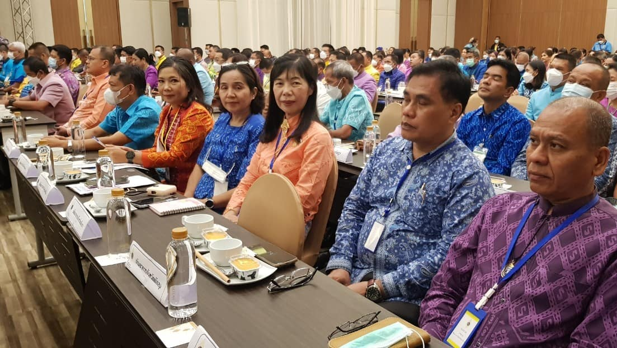
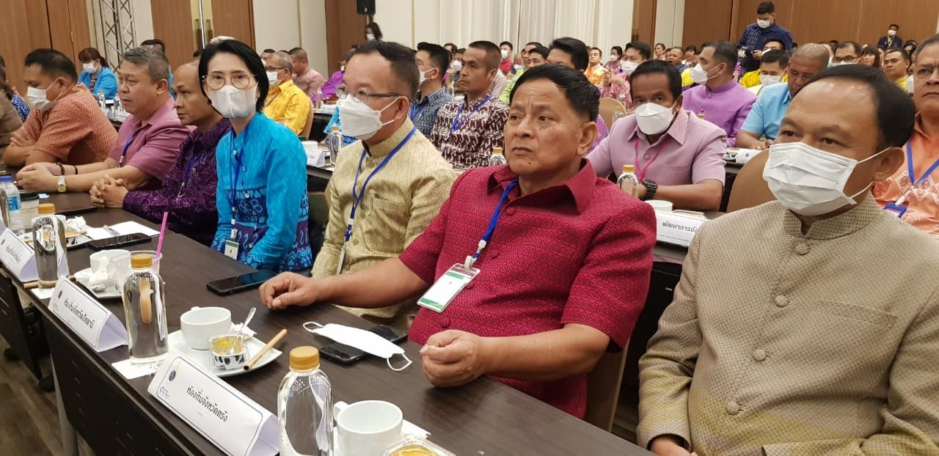
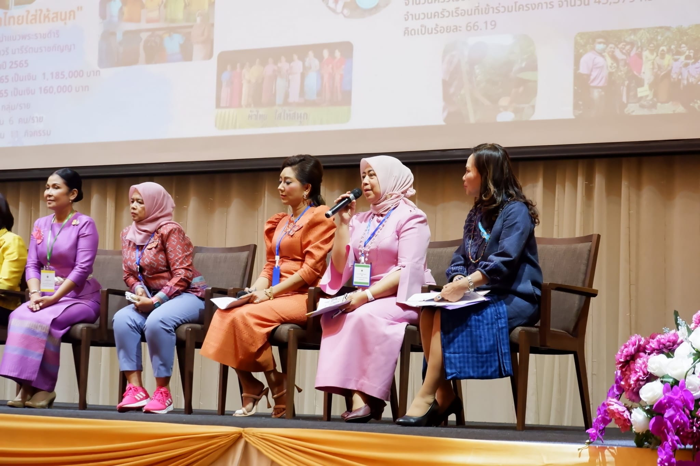



Slide 17

ยอดการสั่งซื้อเสื้อแม่บ้านมหาดไทยจังหวัดพังงา

Slide 18





Slide 19



Slide 20





Slide 21








Slide 22




Slide 23

THANK YOU

